Slide 1


Direito de Vizinhança
@nanda_ferreiraS

Slide 2
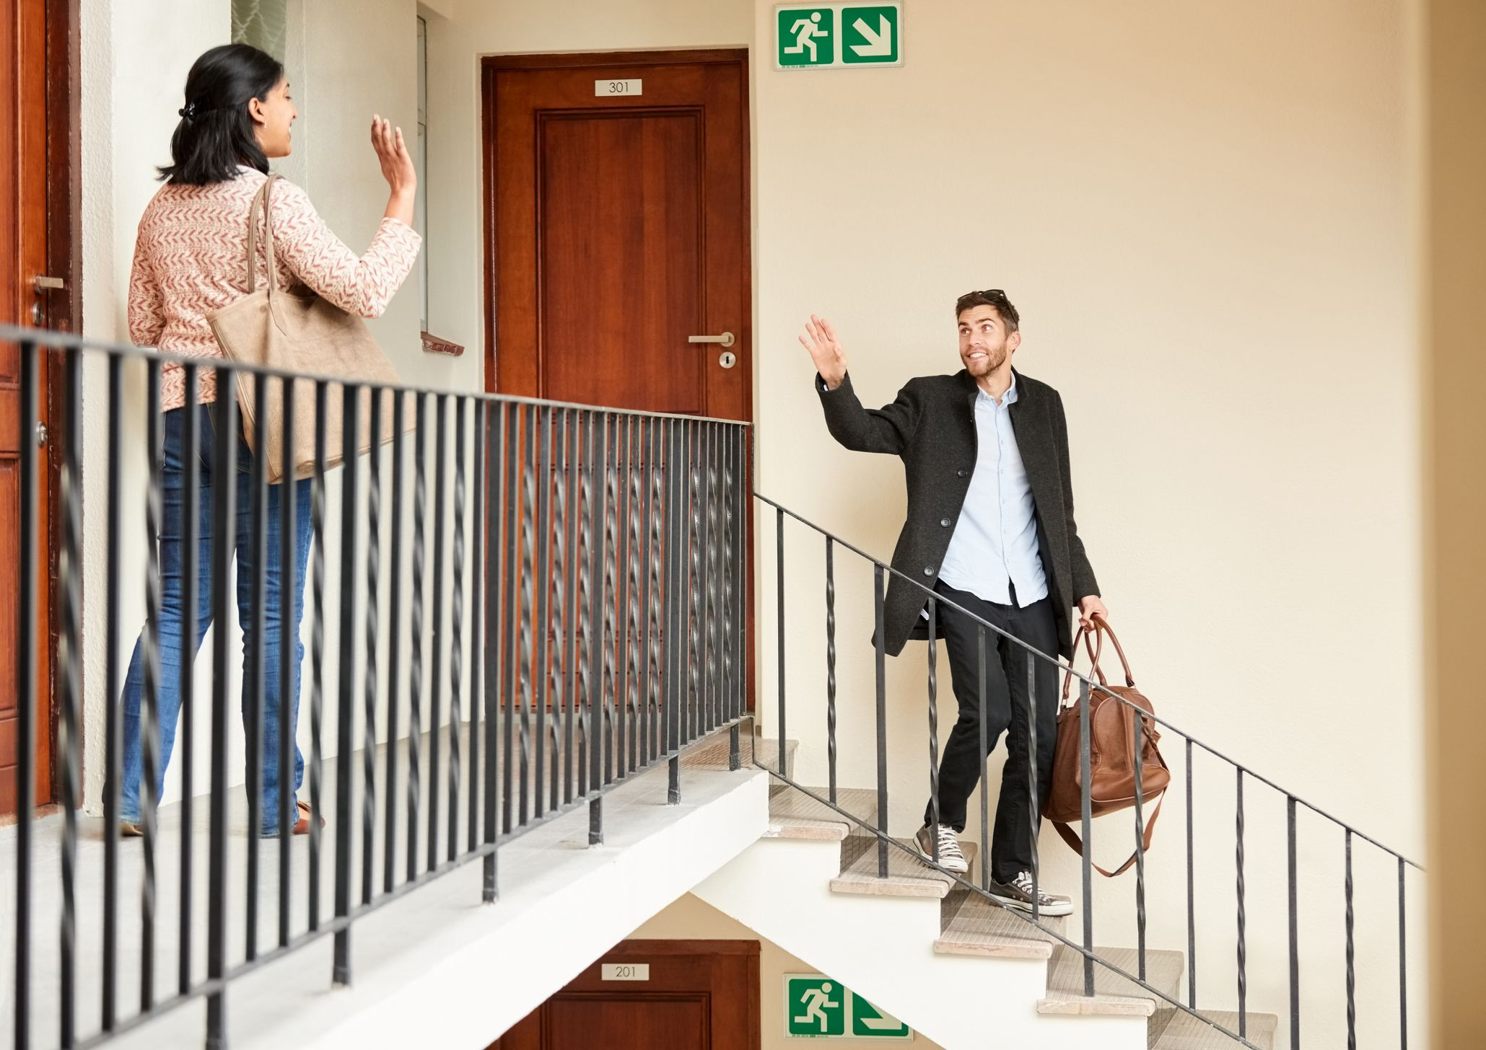
Direitos de Vizinhança
Conceito:
São aqueles direitos que trazem limitações ao uso pleno da propriedade, no que se refere à relação entre vizinhos, com o fim de tentar minimizar possíveis conflitos entre eles. Remonta à época do Direito Romano.

Slide 3

Direitos de Vizinhança
Previsão Legal:
Art. 1277 a 1313 do Código Civil.

Slide 4
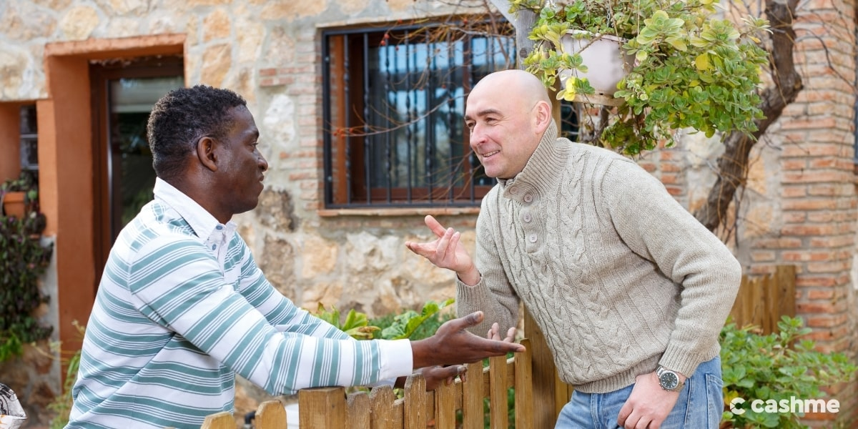
Direitos de Vizinhança
E quais são os bens jurídicos tutelados pelo Direito de Vizinhança?
Segurança
Sossego-Intimidade, Inviolabilidade da Vida Privada
Saúde - Proteção ao Meio Ambiente:

Slide 5
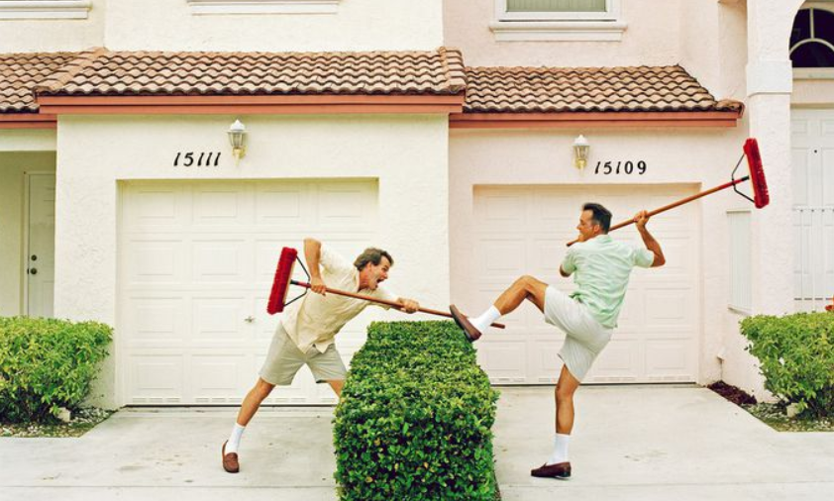
Do Uso Anormal da Propriedade
O que seria esse uso anormal da propriedade?
Art. 1.277. O proprietário ou o possuidor de um prédio tem o direito de fazer cessar as interferências prejudiciais à segurança, ao sossego e à saúde dos que o habitam, provocadas pela utilização de propriedade vizinha.

Slide 6

Do Uso Anormal da Propriedade
E porquê há essa limitação?

Slide 7

Do Uso Anormal da Propriedade
Quais casos mais comuns desse tipo de uso anormal?
Barulho de Estabelecimentos
Barulho de festas
Obras realizadas sem o devido cuidado
Obras realizadas sem as devidas licenças
Animais

Slide 8
Do Uso Anormal da Propriedade
Quais casos mais comuns desse tipo de uso anormal?

Slide 9
Do Uso Anormal da Propriedade
Quais casos mais comuns desse tipo de uso anormal?

Slide 10
Do Uso Anormal da Propriedade
Quais casos mais comuns desse tipo de uso anormal?

Slide 11
Do Uso Anormal da Propriedade
Quais casos mais comuns desse tipo de uso anormal?

Slide 12
Do Uso Anormal da Propriedade
Qual solução pode ocorrer em caso de uso anormal- Demolição, Reparação e Garantia.
Art. 1.280. O proprietário ou o possuidor tem direito a exigir do dono do prédio vizinho a demolição, ou a reparação deste, quando ameace ruína, bem como que lhe preste caução pelo dano iminente.
Art. 1.281. O proprietário ou o possuidor de um prédio, em que alguém tenha direito de fazer obras, pode, no caso de dano iminente, exigir do autor delas as necessárias garantias contra o prejuízo eventual.

Slide 13
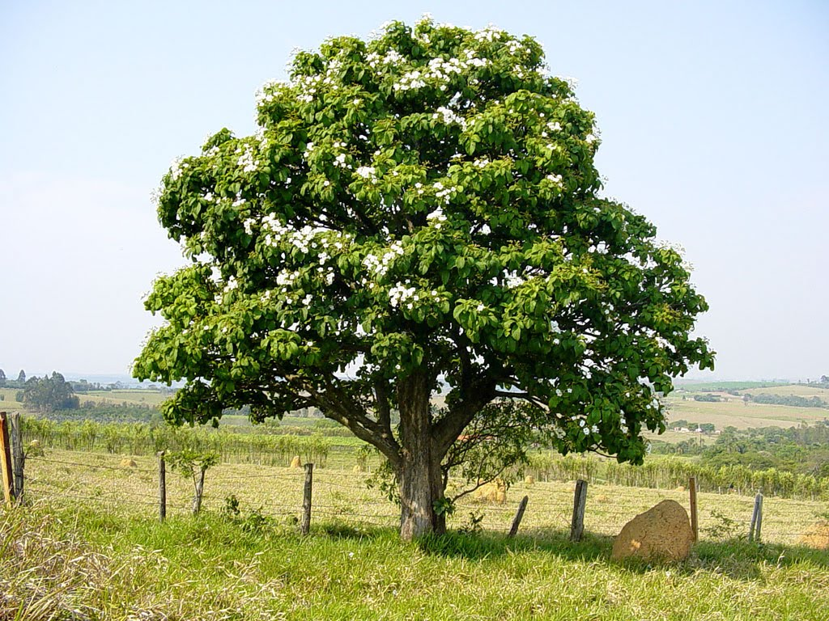
Das Árvores Limítrofes
Como se regula, entre vizinhos, a questão das árvores e frutos?
Art. 1.282. A árvore, cujo tronco estiver na linha divisória, presume-se pertencer em comum aos donos dos prédios confinantes.
Art. 1.283. As raízes e os ramos de árvore, que ultrapassarem a estrema do prédio, poderão ser cortados, até o plano vertical divisório, pelo proprietário do terreno invadido.
Art. 1.284. Os frutos caídos de árvore do terreno vizinho pertencem ao dono do solo onde caíram, se este for de propriedade particular.

Slide 14
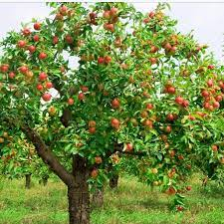
Das Árvores Limítrofes
Como se regula, entre vizinhos, a questão das árvores e frutos?
E se os frutos caírem em terreno público? Continuará sendo do dono!
E se os frutos forem de árvore limítrofe, comum aos vizinhos? É de ambos! Tem que ser repartido igual! Independente de onde estejam!

Slide 15

Das Árvores Limítrofes
Como se regula, entre vizinhos, a questão das árvores e frutos?
Os frutos podem ser caídos de forma provocada?
Dolo ou Culpa
Dever de restituição ou de Indenização.
CRIME DE FURTO

Slide 16

Direito de passagem
O que é o Direito de Passagem?
É um direito que permite que o proprietário de um imóvel se utilize da área de um outro imóvel para ter acesso a outro local – geralmente uma via pública, como uma rua ou avenida.

Slide 17
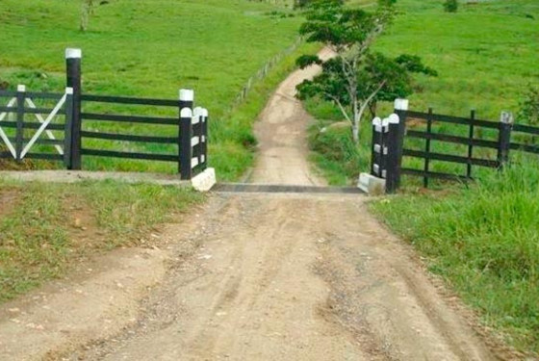
Direito de passagem
Quais os elementos a se analisar?
Existência de um imóvel sem acesso a uma saída
Acesso impossível, muito difícil ou de grande custo
Dever de Indenizar

Slide 18
Direito de passagem
Qual a Previsão Legal?
Art. 1.285. O dono do prédio que não tiver acesso a via pública, nascente ou porto, pode, mediante pagamento de indenização cabal, constranger o vizinho a lhe dar passagem, cujo rumo será judicialmente fixado, se necessário.
§1 o Sofrerá o constrangimento o vizinho cujo imóvel mais natural e facilmente se prestar à passagem.

Slide 19
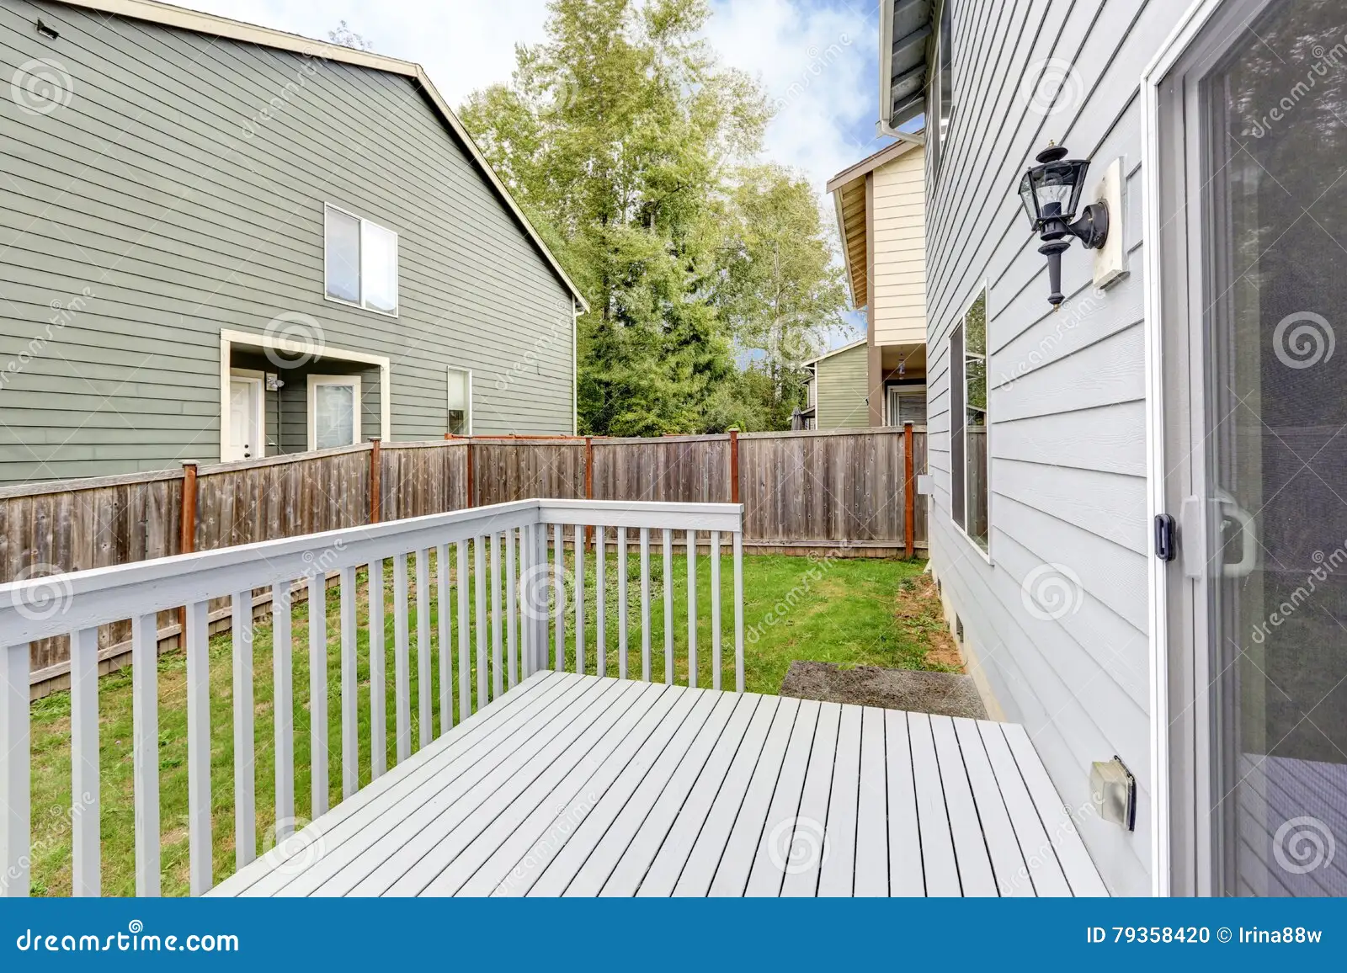
Dos Limites entre Prédios e do Direito de Tapagem
O traz o limite entre prédios e o Direito de Tapagem?
É o direito que todo proprietário tem de delimitar o seu imóvel, tanto para deixar claros os limites da sua propriedade, como para evitar conflitos com os vizinhos.

Slide 20
Dos Limites entre Prédios e do Direito de Tapagem
O traz o limite entre prédios e o Direito de Tapagem?
Art. 1.297. O proprietário tem direito a cercar, murar, valar ou tapar de qualquer modo o seu prédio, urbano ou rural, e pode constranger o seu confinante a proceder com ele à demarcação entre os dois prédios, a aviventar rumos apagados e a renovar marcos destruídos ou arruinados, repartindo-se proporcionalmente entre os interessados as respectivas despesas.

Slide 21
Dos Limites entre Prédios e do Direito de Tapagem
E de quem são os custos com essas construções?
§ 1º Os intervalos, muros, cercas e os tapumes divisórios, tais como sebes vivas, cercas de arame ou de madeira, valas ou banquetas, presumem-se, até prova em contrário, pertencer a ambos os proprietários confinantes, sendo estes obrigados, de conformidade com os costumes da localidade, a concorrer, em
partes iguais, para as despesas de sua construção e conservação.

Slide 22
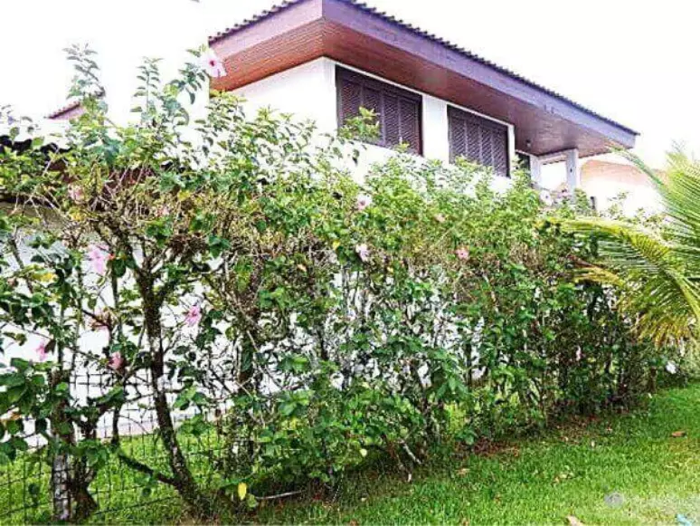
Dos Limites entre Prédios e do Direito de Tapagem
É possível retirar as plantas, árvores ou sebes vivas que dividam as propriedades?
§ 2º As sebes vivas, as árvores, ou plantas quaisquer, que servem de marco divisório, só podem ser cortadas, ou arrancadas, de comum acordo entre proprietários.

Slide 23

Dos Limites entre Prédios e do Direito de Tapagem
É se precisar colocar a divisória por causa de animal ou impedimento de passagem de outra situação?
§ 3º A construção de tapumes especiais para impedir a passagem de animais de pequeno porte, ou para outro fim, pode ser exigida de quem provocou a necessidade deles, pelo proprietário, que não está obrigado a concorrer para as despesas.

Slide 24
Dos Limites entre Prédios e do Direito de Tapagem
E se houver dúvida quanto à demarcação das propriedades?
Ação de demarcação
Informativo 297 do STJ- ainda que haja definição dos limites divisórios, é cabível a ação de demarcação quando houver dúvida de sua correção, ou quando não houver correlação entre realidade fática e título.

Slide 25
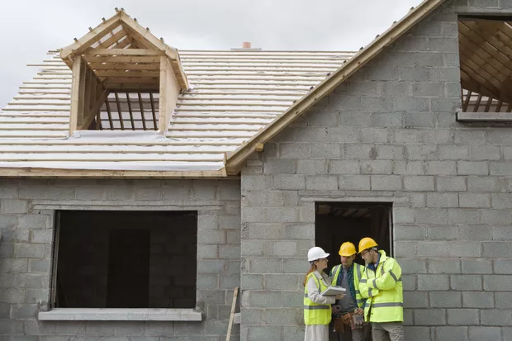
Direito de construir
No que consiste esse Direito de Construir?
É o Direito que vai regulamentar a construção, que não é um direito ilimitado, mesmo quando exercida dentro do próprio terreno, a fim de se resguardar os direitos de vizinhos e, também, os regulamentos administrativos.
Art. 1.299. O proprietário pode levantar em seu terreno as construções que lhe aprouver, salvo o direito dos vizinhos e os regulamentos administrativos.

Slide 26
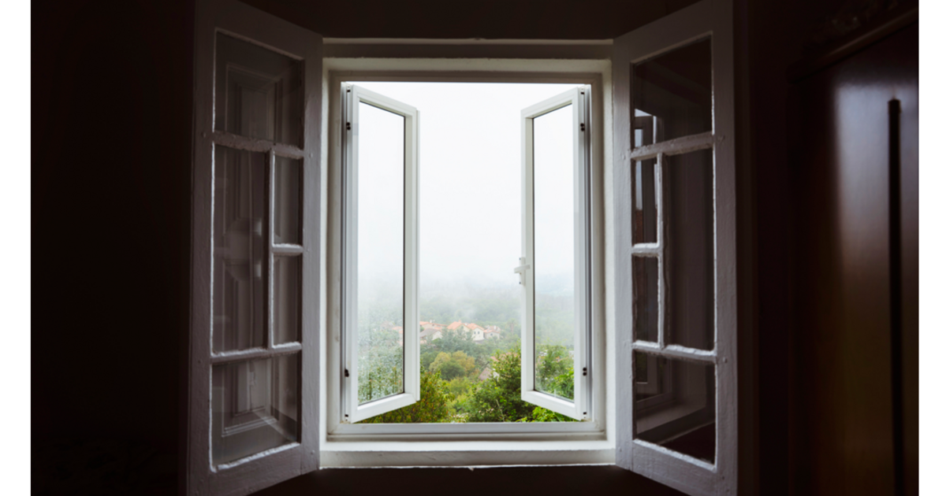
Direito de construir
Quais são essas limitações?
Art. 1.300. O proprietário construirá de maneira que o seu prédio não despeje águas, diretamente, sobre o prédio vizinho.
Art. 1.301. É defeso abrir janelas, ou fazer eirado, terraço ou varanda, a menos de metro e meio do terreno vizinho.

Slide 27
Direito de construir
Quais são essas limitações?
§ 1º As janelas cuja visão não incida sobre a linha divisória, bem como as perpendiculares, não poderão ser abertas a menos de setenta e cinco centímetros.
§ 2º As disposições deste artigo não abrangem as aberturas para luz ou ventilação, não maiores de dez centímetros de largura sobre vinte de comprimento e construídas a mais de dois metros de altura de cada piso.

Slide 28
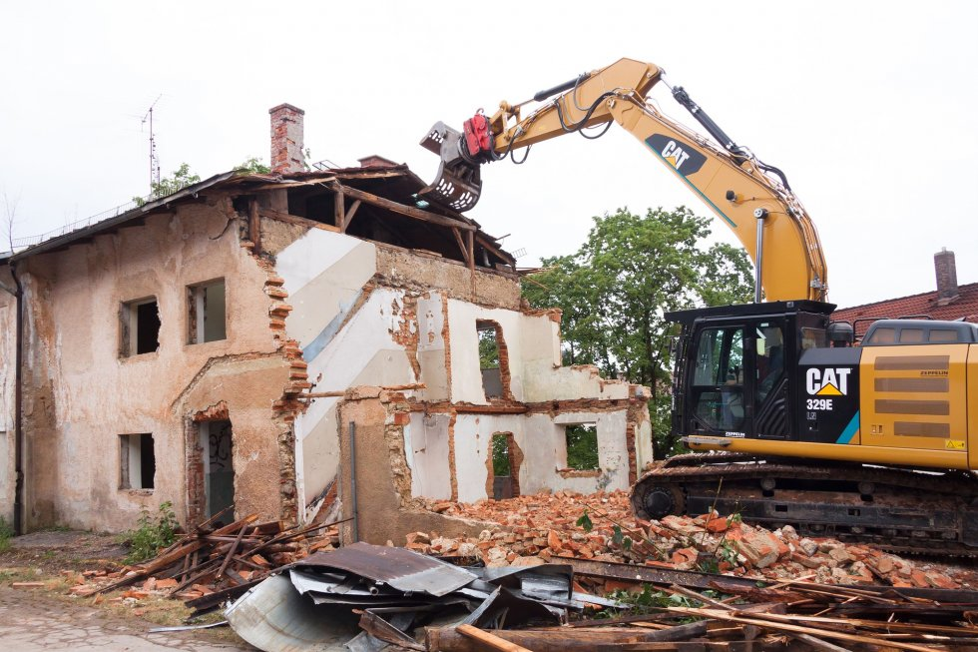
Direito de construir
E se for construída obra indevida?
Ação de nunciação de obra nova (obra não finalizada)
Ação demolitória
Ação de obrigação de fazer ou não fazer

Slide 29
Direito de construir
E se for construída obra indevida?
Art. 1.302. O proprietário pode, no lapso de ano e dia após a conclusão da obra, exigir que se desfaça janela, sacada, terraço ou goteira sobre o seu prédio; escoado o prazo, não poderá, por sua vez, edificar sem atender ao disposto no artigo antecedente, nem impedir, ou dificultar, o escoamento das águas da goteira, com prejuízo para o prédio vizinho.

Slide 30
Direito de construir
E se for construída obra indevida?
Art. 1.311. Não é permitida a execução de qualquer obra ou serviço suscetível de provocar desmoronamento ou deslocação de terra, ou que comprometa a segurança do prédio vizinho, senão após haverem sido feitas as obras acautelatórias.
Parágrafo único. O proprietário do prédio vizinho tem direito a ressarcimento pelos prejuízos que sofrer, não obstante haverem sido realizadas as obras acautelatórias.

Slide 31
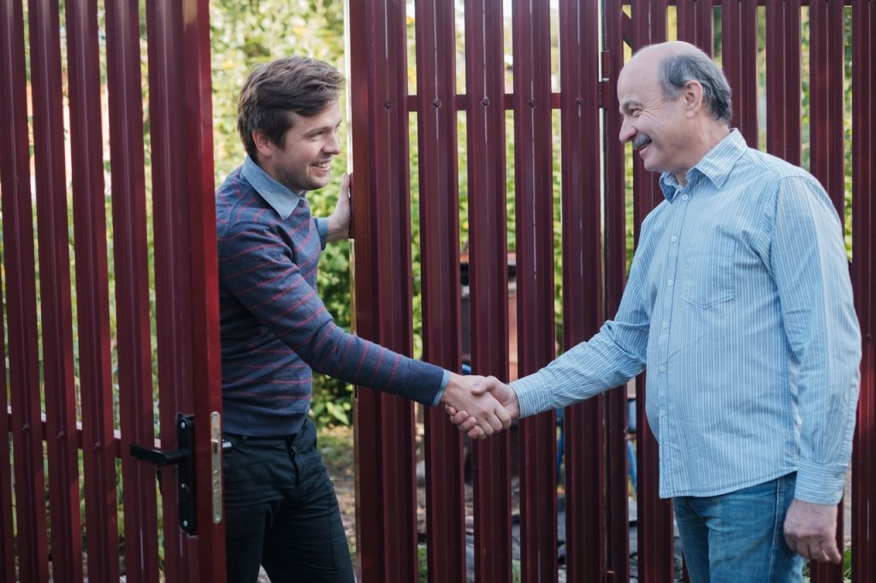
Direito de construir
O Direito de Construir e o Respeito à Propriedade Alheia
Como se dá o respeito à propriedade alheia?
se omitir de praticar atos lesivos;
permitir atos necessários para os vizinhos
Realizar atos que evitem o dano

Slide 32
Obrigada!!!!!

